Slide 1
Поняття й основні категорії арт-терапії

Slide 2
План
1. Поняття арт-терапії.
2. Історія виникнення арт-терапії як наукового напряму.
3. Сучасний стан розвитку арт-терапії.
4. Основні категорії арт-терапії.
5. Креативність і арт-терапія. Стадії творчого процесу

Slide 3
Арт-терапія - використання всіх видів мистецтва, все частіше розглядається як інструмент допомоги, що сприяє формування здорової і творчої особистості, а так само реалізація на практиці таких функцій, як адаптаційні, корекційна, профілактична, регулятивна, реабілітаційна, мобілізуюча.

Slide 4
Історія виникнення
Адріан Хілл - «За Gavrelle » , 1917
Термін « арт- терапія» (буквально: лікування мистецтвом ) ввів у вживання художник Адріан Хілл в 1938 році при описі своєї роботи з туберкульозними хворими в санаторіях. Ці методи були застосовані в США в роботі з дітьми , вивезеними з фашистських таборів під час Другої світової війни. На початку свого розвитку арт- терапія відображала психоаналітичні погляди З. Фрейда і К. Г. Юнга , за якими кінцевий продукт художньої діяльності клієнта ( будь то малюнок , скульптура , інсталяція ) виражає його неусвідомлювані психічні процеси . У 1960 р. в Америці була створена Американська арт- терапевтична асоціація .

Slide 5
ЦІЛІ АРТ-ТЕРАПІЇ:
Вираз емоцій і почуттів, пов'язаних з переживаннями своїх проблем, самого себе; активний пошук нових форм взаємодії зі світом; підтвердження своєї індивідуальності, неповторності і значимості; і, як наслідок трьох попередніх, - підвищення адаптивності в постійно мінливому світі (гнучкості).

Slide 6
АРТ-ТЕРАПІЯ ЗАСТОСОВУЄТЬСЯ:
При психологічних травмах, втратах; кризових станах; внутрішньо-і міжособистісних конфліктах; постстрессових, невротичних і психосоматичних розладах; при вікових кризах; при розвиток креативності; при розвиток цілісності особистості.

Slide 7
Можливості арт- терапії :
спрямована на вирішення психологічних проблем і не ставити своєю метою зробити людину художником або актором ; може приймати участь практично кожна людина , незалежно від свого віку ; допомагає встановлювати відносини між людьми ; за допомогою мистецтва людина не тільки виражає себе , а й більше дізнається про інших ; дозволяє пізнавати себе і навколишній світ ; в художній творчості людина втілює свої емоції , почуття, надії , страхи , сумніви і конфлікти; все це відбувається це на несвідомому рівні , і людина дізнається про себе багато нового.развівает творчі можливості: під час занять арт- терапією людина може відкрити в собі невідомі раніше таланти.является хорошим способом соціальної адаптації: найбільше значення це має для людей -інвалідів. Вони найчастіше дуже сильно соціально дезадаптовані . в арт - терапія в основному використовує кошти невербального спілкування , це дуже важливо для людей , яким складно висловити свої думки в словах.

Slide 8
Два основних підходи в арт - терапії :
1 . Мистецтво має цілющим дією саме по собі , художня творчість дає можливість виразити і заново пережити внутрішні конфлікти , воно є засобом збагачення суб'єктивного досвіду , арт - терапія розглядається як засіб розвитку особистості та її творчого потенціалу , основний механізм - сублімація і трансформація . Ведучий стимулює членів групи довіряти своєму власному сприйняттю і досліджувати свої творіння як самостійно , так і за допомогою інших членів группи.
2 . На першому місці - терапевтичні цілі , творчі цілі вторинні. Арт- терапія як доповнення до інших терапевтичних методів , висловлюючи утримання власного внутрішнього світу у візуальній формі , людина поступово рухається до їх усвідомлення , основний механізм - трансфер. Керівником групи заохочуються вільні асоціації членів груп та їх спроби самостійно знайти значення власних робіт

Slide 9
У структурі арт- терапевтичного заняття виділяються дві основні частини:
невербальна , творча , неструктурована . - Основний засіб самовираження - образотворча діяльність (малюнок , живопис). - . Використовуються різноманітні механізми невербального самовираження та візуальної комунікації ( 70 % сесії) вербальна , апперцептивного і формально більш структурована . - Вона передбачає словесне обговорення , а також інтерпретацію намальованих об'єктів і виникли асоціацій . - Використовуються механізми невербального самовираження та візуальної комунікації ( 30 % сесії).

Slide 10
Види арт - терапії
- Танцювальна терапія,
- Образотворче мистецтво,
- Драматерапія,
- Музикотерапія
- Хореографія,
- Живопис,
- Ліплення,
- Пластика,
- Грим та боді-арт.

Slide 11
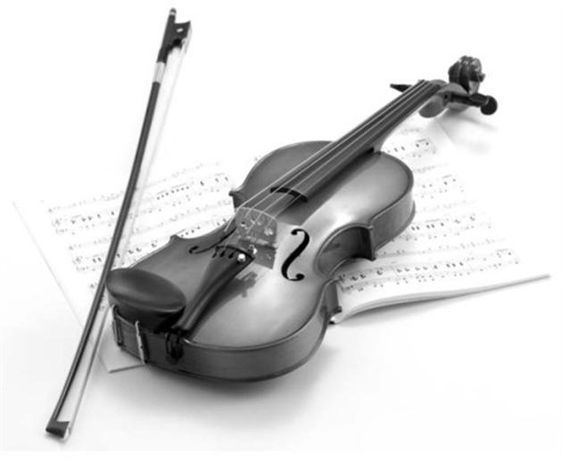
Музикотерапія - це система псіхоматіческіх корекції здоров'я людини за допомогою музично-акустичних впливів.
Музика викликає різні терапевтичні ефекти. Її можна використовувати для впливу на самопочуття человека.
Розлічают групову та індивідуальну музикотерапію.Сеанс проводиться як в положенні сидячи, так і лежачи.
Важливий психологічний контакт перед проведенням сеансу. Людині роз'яснюють цілі, завдання, можливості МТ. Іноді використовується живе виконання музики

Slide 12
Бібліотерапія - спеціальне корекційна вплив на клієнта за допомогою читання спеціально підібраної літератури з метою нормалізації або оптимізації його психічного стану.
Бібліотерапія спрямована на формування особистості читача. Книги - потужні інструменти, якими можна впливати на:
мислення людей;
на їх характер;
формувати їх поведінку;
допомогти у вирішенні проблем.

Slide 13
Драматерапія - театральні постановки на різну тематику сприятливо впливають на пам'ять , волю , уяву , почуття , увага, мислення
Заняття драмою - це вплив на пам'ять , волю , уяву , почуття , увага, мислення . Вони допомагають розвинути логіку , володіти своїм тілом і не соромитися його , звільнитися від внутрішніх затисків , втілити через гру нездійснені ідеї та мрії. Мова йде не про підготовку до професійної акторській кар'єрі , але о ` перевірці дією ` безлічі міжособистісних взаємодій : я і товариші , я й інший , я і батьки , сильний і слабкий , ворог і друг ...

Slide 14
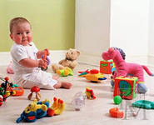
Ігротерапія - ( « Психодрама на столі» , Gametherapy ) - метод психотерапевтичного впливу на дітей і дорослих з використанням гри.
Використання «іграшок» в дає можливість людині розглянути , помацати , послухати , відчути і згадати запах того , що турбувало багато років і породило хвороба , порожнечу , самотність , аддитивное або співзалежних поведінку. Метод ігротерапії може бути використаний як у груповий , так і в індивідуальній роботі . Метод передбачає можливість роботи : з синдромом посттравматичного стресу ; при хроніфікації печалі ; з ранніми дитячими травмами з амнестическим компонентом. Метод ігротерапії допомагає вирішувати не тільки особистісні , а й як наслідок цього професійні труднощі .

Slide 15
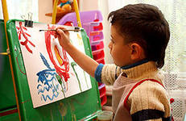
Ізотерапія - терапія образотворчим творчістю , в першу чергу малюванням.
Ізотерапія дає можливість : вихід внутрішнім конфліктам ; допомагає зрозуміти власні почуття і переживання ; сприяє підвищенню самооцінки; допомагає в розвитку творчих способностей.Ізотерапія використовується: для психологічної корекції клієнтів з невротичними , психосоматичними порушеннями у дітей та підлітків; з труднощами в спілкуванні та соціальної адаптації ; при внутрішньосімейних конфліктах.Мел краще використовувати нервовій людині , тому що акварель , яка розтікається , може спровокувати тривогу. Мел більш легко контролювати , і людина переносить це відчуття на життя. Акварель краще використовувати людині з комплексами , так як це допоможе йому відчути себе розкутим .

Slide 16
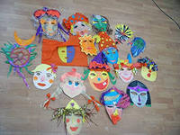
Маскотерапія - відомий метод психологічної роботи, заснований на перекладі глибинних комплексів і проблем людини в неживу матерію маски ..
. Обличчя - це проекція нашого психологічного стану та настрою. При більш детальному розгляді, це проекція всього нашого тіла, а так само нашого минулого і сьогодення. Щоб змінити своє життя, досить просто познайомитися зі своєю маскою! При цьому позбавлення від звичних, стереотипних ролей створить можливість звільнитися від непотрібного і змінити своє життя.

Slide 17
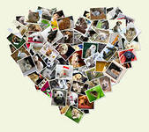
Колаж - (від фр.collage - наклеювання ) - технічний прийом в образотворчому мистецтві , що полягає в наклеюванні на підкладку предметів і матеріалів, що відрізняються від основи за кольором і фактуре.
Матеріалом служить газети , глянцеві журнали , природні матеріали , різні предмети. Колажування дає можливість розкрити потенційні можливості людини , передбачає велику ступінь свободи , є безболісним методом роботи з особистістю , спирається на позитивні емоційні переживання, пов'язані з процесом творчества.Коллажірованіе дозволяє визначити існуючий на даний момент психологічний стан людини , виявити актуальний зміст його самосвідомості , його особистісні переживання.

Slide 18
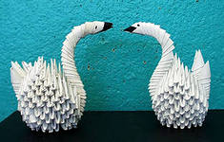
Орігамі - (яп.折り紙, букв. « Складена папір» ) - стародавнє мистецтво складання фігурок з паперу
. Класичне орігамі - журавлик і спеціальна декоративний папір для орігамі Модульне орігамі - орігамі , в якому ціла фігура збирається з багатьох однакових частин. Просте орігамі - стиль з використанням тільки складок горою. Складання по розгортці - один з видів діаграм орігамі , який представляє собою креслення , на якому зображені всі складки готової моделі . Мокре складання - техніка складання , що використовує змочену водою папір для додання фігуркам плавності ліній , виразності , а також жорсткості.

Slide 19
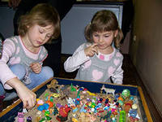
Пісочна терапія - це спосіб спілкування зі світом і самим собою ; спосіб зняття внутрішньої напруги , втілення його на несвідомо - символічному рівні , що підвищує впевненість у собі і відкриває нові шляхи розвитку .
В основу пісочної терапії лежить : - створення вільного і захищеного простору , в якому клієнт - дитина або дорослий - може виражати і досліджувати свій світ , перетворюючи свій досвід і свої переживання , часто незрозумілі або тривожні , в зримі і відчутні образи ; - Картина на піску може бути зрозуміла як тривимірне зображення будь-якого аспекту душевного стану ; неусвідомлена проблема розігрується в пісочниці , подібно драмі , конфлікт переноситься з внутрішнього світу в зовнішній і робиться зримим »

Slide 20
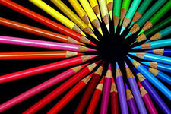
Кольоротерапія - це лікування кольором. У далекій давнині люди помітили , що колір надає потужну дію на людину.
Спеціальна забарвлення , що наноситься на тіло воїна і його обладунки , вселяла противнику страх ; кольору , підбираються для одягу царів і жерців , говорили про їх могутність , викликали захват , поклоніння або священний трепет. У стародавньому Єгипті знали про силу і вплив кольору і навіть споруджували в деяких храмах кольорові зали . У них вивчали застосування кольору і вчили врачеваніе.Било доведено , що органи і системи тіла чутливі до певних квітам , які стимулюють або уповільнюють їх дію. Знаючи це , можна використовувати різні кольори з лікувальною целью.Цвет може змінити функції деяких систем людського організму. Наприклад: оранжево -червоний змінює частоту пульсу , дихання тиску крові і в загальному надає збудливу действіе.темно -синій колір , навпаки , приносить заспокоєння . На думку психологів мова квітів універсальний, він діє незалежно від релігії та національності.

Slide 21
Казкотерапія - це спосіб передачі індивідууму ( частіше дитині ) необхідних моральних норм і правил.
Казкотерапія - як інструмент розвитку . У процесі слухання , придумування та обговорення казки у дитини розвиваються необхідні для ефективного існування фантазія , творчість . Він засвоює основні механізми пошуку і прийняття рішень . Казкотерапія - як наратив . Слухаючи і сприймаючи казки людина , вбудовує їх у свій життєвий сценарій , формує його . У малюків цей процес особливо ярок , багато дітей просять читати їм одну і ту ж саму казку по багато разів. Казкотерапія - як психотерапія . Робота з казкою спрямована безпосередньо на лікування та допомогу клієнту . Психотерапевт створює умови , в яких клієнт , працюючи з казкою ( читаючи , придумуючи , розігруючи , продовжуючи ), знаходить вирішення своїх життєвих труднощів і проблем.

Slide 22
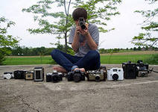
Фототерапія - набір психотехнік , пов'язаних з лікувально- корекційним застосуванням фотографії , її використання для вирішення психологічних проблем , а також розвитку та гармонізації особистості .
Техніки фототерапії : фотографії створені самою людиною ; Фотографії клієнта , зроблені іншими людьми , де клієнт спеціально позує , або знімки, зроблені спонтанно ; автопортрети - будь-які фотографії самого себе ; сімейні альбоми . Фототерапія може припускати як роботу з готовими фотографіями , так і створення оригінальних авторських снімков.Основним вмістом фототерапії є створення та / або сприйняття клієнтом фотографічних образів , що доповнюється їх обговоренням і різними видами творчої діяльності (малювання , коллажирование , інсталювання готових знімків у простір , виготовлення з фотографій фігур і подальша гра з ними , і т. д.)

Slide 23
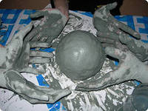
Робота з глиною - особливо важливо для тих людей , яким важко " виговоритися " , кому важко розповісти про свої почуття і переживання , в ситуаціях невизначеності - адже " мятье " глини " , виліплювання " знижує або прибирає опір і дає можливість " побачити " рішення .
Робота з глиною дозволяє м'яко відреагувати , переробити і усвідомити травматичний досвід. завдяки ліпленню людина може навчитися керувати собою ; не має протипоказань і вікових обмежень ; дають людині можливість відчути себе творцем , це один з кращих засобів при роботі з емоціями (страх , агресія , образа ) .

Slide 24
Заповіді арт - терапії :
Найперша і головна заповідь арт - терапії : Ви повинні назавжди забути сором'язливість , відображену словами типу : «Я не художник » або « Намальовану мною корову легко сплутати з собакою » ! Завдання « намалювати красиво » взагалі не ставиться і навіть протипоказана. Тут перед нами стоїть зовсім інше завдання : виплеснути , вималювати весь накопичений стрес , щоб поліпшити стан свого здоров'я. Друга заповідь арт - терапії : малюнок (або скульптура або інсталяція ) повинні аналізуватися в першу чергу самим автором , а не психотерапевтом. Аналізуючи (тобто по-просту - споглядаючи ) своє творіння , людина сама розуміє дещо таке про себе і свою проблему , чого ні скаже йому ні за які гроші ніякої , навіть самий навчений практикою психотерапевт ... Третя заповідь арт - терапії : арт- терапія лікує вже по факту , за фактом того , що Ви це робите. Ви можете не розуміти механізм , але після створення малюнка Вам вже стане легше. Пам'ятайте про це завжди .

Slide 25
Арт - терапія - це увлекательнейший світ, в якому вам належить зробити багато самостійних відкриттів, а головне, це ефективно, доступно, безпечно, ЦІКАВО.

Slide 26
Дякую за увагу!

Slide 27
Література
Арт-тарапия – новые горизонты / Под ред. А.И.Копытина. – М.:Когито-Центр,2006. – 336с.
Осадчук Л.О. Образ жизни оригами: оригами в педагогике и арт-терапии. Простір арт-терапії: разом з вами,Вип.2 Арт-терапевтична асоціація, Київ,2006, с.54-60.

